Slide 1
VERWACHTING
Hebr 11: 1

Slide 2
HEBREËN 11: 1
Wat is geloof? Het is de zekerheid dat onze hoop werkelijkheid wordt en het is overtuigd zijn van het bestaan van dingen die je niet ziet.

Slide 3
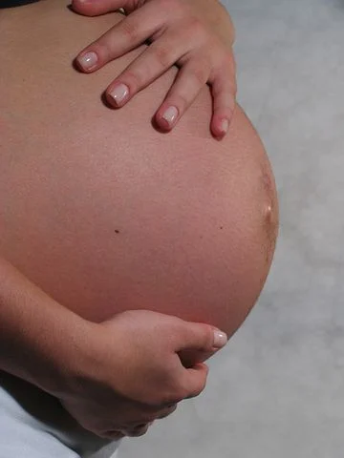
Verwachting
Wat verwacht u?
Wanneer verwacht u het te ontvangen?
Hoe zeker is het dat u krijgt wat u verwacht?
Welke kleur wordt het?
Wordt het roze of wordt het blauw?
Weet u dat….
Wat u verwacht anders kan zijn dan wat u dacht?
Het verwachte op een andere tijdstip kan aankomen of kan gebeuren?
Het een totaal andere kleur kan zijn?
Het niet uw eigendom is of wordt?

Slide 4

Marry did you know?
Mijn ziel verhef de Here God, en mijn geest verheugt zicht in God mijn Redder. De Almachtige heeft grote dingen voor mij gedaan. De Here God heeft zijn hulp aan Israel gegeven, zodat wij Zijn genade mogen gedenken.
Mary Did You Know by Clay Aiken - Bing video

Slide 5
Psalm 27: 13 - 14
(13) Ik zegen u om zeker te zijn dat de goedheid van de Here u zal redden. Hij spaarde uw leven.
(14) Ik zegen u om sterk te zijn en om op de Here te wachten.
= = = = = = = = =
13 Gelukkig wist ik zeker dat de goedheid van de Here mij zou redden. Hij spaarde mijn leven!
14 Wees sterk en wacht op de Here
Laat us hart sterk zijn en krachtig door altijd op de Here te wachten.
Z E G E N

